Slide 1

练习课（第2课时）

Slide 2

一 复习回顾，落实基础
填一填。
（1）长方体的体积＝（ ），一般用字母表示为（ ）。
长×宽×高
V ＝ abh
（2）正方体的体积＝（ ），
一般用字母表示为____________。
棱长×棱长×棱长
V＝ a³

Slide 3
（3）一个正方体的棱长为 5 cm，它的体积是（ ）。
125cm³
（4）一个长方体纸盒，长 6 dm，宽 5 dm，高 7 dm，它的体积是（ ）dm³。
210

Slide 4
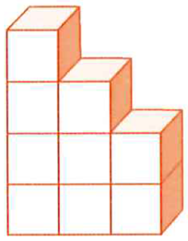
二 以题为例，巩固基础知识
1. 右图是由 9 个棱长 1 cm 的小正方体拼成的。怎样把它变成一个长方体？新组成的长方体的体积是多少？
每行摆 3 个，摆 3 行
【选自教材P32 练习七 第5题】
摆 1 行
体积都是 9 cm³

Slide 5
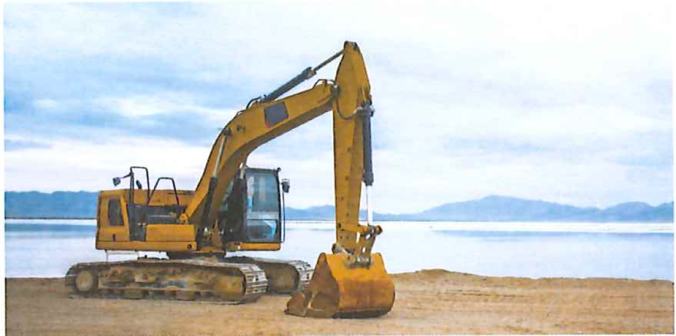

2. 要在平地上挖一个长 50 m、宽 30 m、深50 cm 的长方体土坑，一共要挖出多少方的土？
【选自教材P33 练习七 第8题】
在工程上，土、沙、石等的体积常用“方”作单位，1方=1立方米。
50 cm = 0.5 m
50×30×0.5=750（m³）
750 m³ = 750 方
答：一共要挖出 750 方的土。

Slide 6
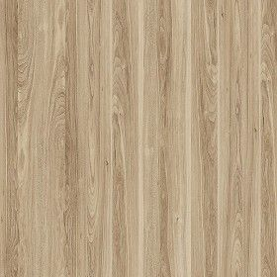
三 综合应用，拓展提升
有一根长 15 dm 的长方体木料，把它平均锯成 3 段（如图）表面积增加了100 dm²，原来这根木料的体积是多少？
表面积增加了100 dm²
知道了哪些信息？要求什么问题？
这根木料的体积怎么求？
你是怎么解答的？
15 dm

Slide 7
100÷4 中4是哪来的?为什么要除以4?商代表什么?
100÷4＝25（dm²） 25×15＝375（dm³）
表面积增加了100 dm²
①
②
③
④
15 dm

Slide 8
在实际问题中，有些题没有直接告诉长方体的长、宽、高，但是要求长方体的体积，该怎么办呢？
综合分析信息，推理出长方体的长、宽、高或者底面积，再运用公式解答。

Slide 9


四 学生自主练习
独立完成教科书P32~33“练习七”
第2、6、7、9、10、11、12题。

Slide 10
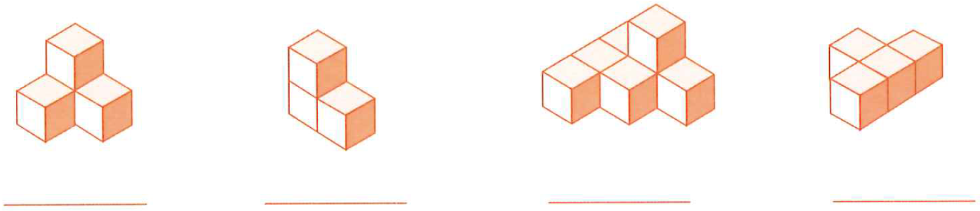
1.下面各图分别是用棱长 1 cm 的小正方体拼成的，哪个图形体积最大？哪个体积最小？在横线上标注出来。
【选自教材P32 练习七 第2题】
最小
最大

Slide 11
2. 算一算。
【选自教材P32 练习七 第6题】
4³=______
4×3=______
4+4+4=______
64
12
12
8²=______
8×2=______
8+8=______
64
16
16

Slide 12
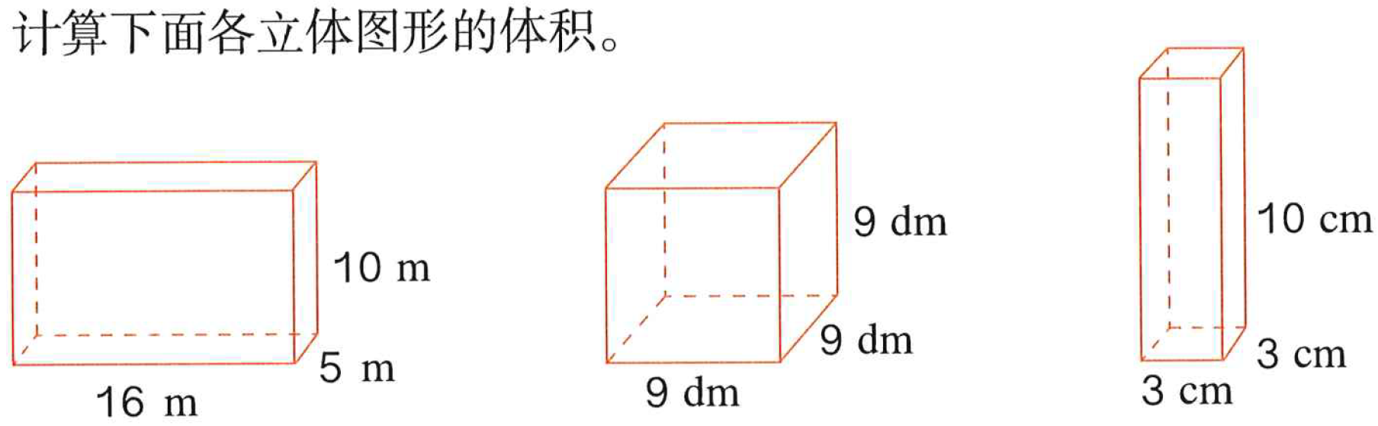
计算下面各立体图形的体积。
3.
【选自教材P33 练习七 第7题】
16×5×10=800（m³）
3×3×10=90（cm³）
9×9×9=729（dm³）

Slide 13
4. 一块棱长 30 cm 的正方体冰块，它的体积是多少立方厘米？
【选自教材P33 练习七 第9题】
30×30×30 = 27000（cm³）
答：它的体积是27000立方厘米。

Slide 14
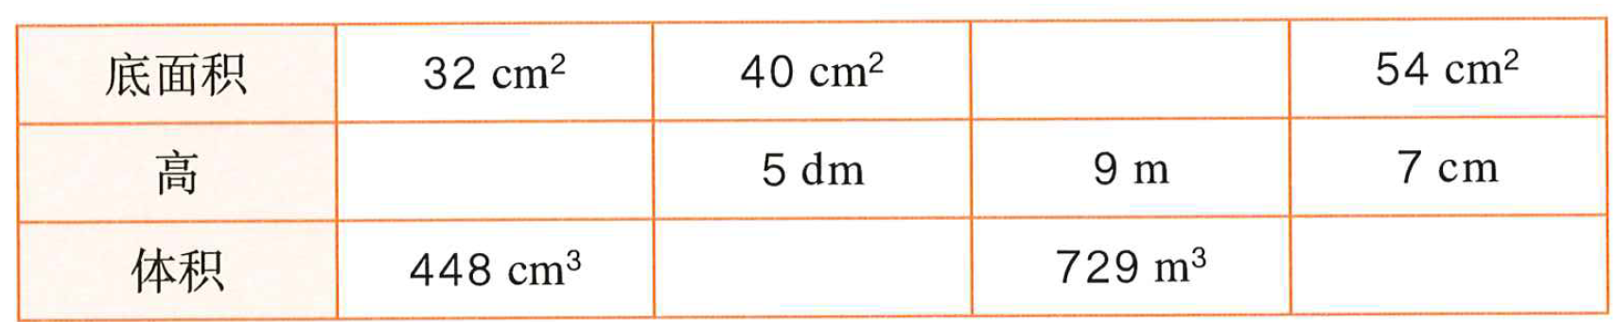
5.
状元成才路
状元成才路
状元成才路
【选自教材P33 练习七 第10题】
状元成才路
状元成才路
状元成才路
状元成才路
状元成才路
状元成才路
状元成才路
状元成才路
把下表中长方体或正方体的相关数据补充完整。
状元成才路
状元成才路
状元成才路
状元成才路
状元成才路
状元成才路
状元成才路
状元成才路
81m²
状元成才路
状元成才路
状元成才路
状元成才路
14cm
状元成才路
200dm³
378cm³
状元成才路
状元成才路
状元成才路
状元成才路
状元成才路
状元成才路

Slide 15
6.
【选自教材P33 练习七 第11题】
家具厂订购500根方木，每根方木横截面的面积是2.4 dm²，长是3m。这些方木一共是多少立方米?
2.4dm²=0.024m²
0.024×3×500=36（m³）=36（立方米）
答：这些方木一共是36平方米。

Slide 16
7.
【选自教材P33 练习七 第12题】
（1）估计一本数学书的体积是多少，再测量并计算。
（2）估计一件长方体家具的体积是多少，再测量并计算。
（3）说一说上面两个小题你是如何估计的。怎样估计更准？

Slide 17

五 课堂小结
通过练习，你们有哪些新的收获呢？

Slide 18
六、作业设计
（见“状元成才路”系列丛书《创优作业100分》对应课时作业。）
一、选一选。
1.a³表示（ ）。
A.a×3 B.a＋a＋a C.a×a×a
C

Slide 19
2.一个文具盒的体积大约是300（ ）。
A.立方厘米 B.立方分米 C.立方米
A
3.正方体的棱长扩大到原来的3倍，它的体积就扩大到
原来的（ ）。
A.3倍 B.9倍 C.27倍
C

Slide 20
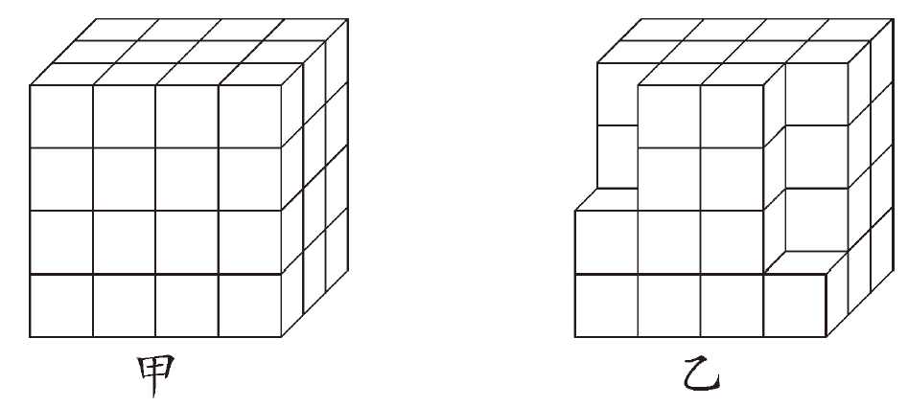
4.下面是用棱长为1 cm 的小正方体拼成的几何体，甲的体
积（ ）乙的体积，甲的表面积（ ）乙的表面积。
A
B
A.大于 B.等于 C.小于

Slide 21
二、有一块正方体石料，棱长是9dm。如果每立方分米石料重2.7 kg，那么这块石料重多少千克?
9×9×9＝729（dm³）
729×2.7＝1968.3（kg）
答：这块石料重1968.3千克。

Slide 22
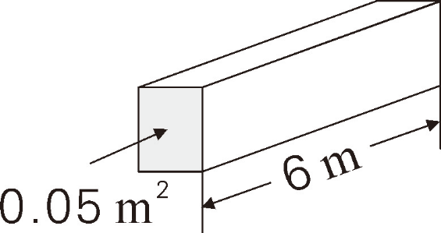
三、一根长方体木料长 6 m，横截面的面积是 0.05 m²（如图），这根木料的体积是多少？ 200 根这样的木料体积是多少？
6×0.05 = 0.3 （ m³ ）
200×0.3 = 60 （ m³ ）

Slide 23
四、一座泄洪坝共有16个泄洪孔，每个泄洪孔长 6 m、宽 4 m。 泄洪时，通过泄洪孔的水流速度是 25 米/秒。 这座泄洪坝每秒能泄洪多少立方米？
25×1 = 25 （ m ）
6×4×25×16 = 9600（ m³ ）
答：这座泄洪坝每秒能泄洪9600立方米。

Slide 24
五、一个长方体，表面积是368cm² ，底面积是40cm²，底面周长是36 cm。求这个长方体的体积。
368÷2－40＝144 （ cm² ）
144÷（36÷2）＝8 （ cm ）
40×8 = 320 （ cm³ ）
答：这个长方体的体积是320cm³。

